Slide 1



PHÒNG GIÁO DỤC VÀ ĐÀO TẠO HUYỆN AN LÃO
TRƯỜNG TIỂU HỌC THỊ TRẤN
Chào mừng quý thầy cô về dự giờ, thăm lớp
MÔN: TOÁN LỚP 2

Slide 2

Trò chơi
Ai tính giỏi hơn?
Notes:
Bài giảng thiết kế bởi: Hương Thảo - tranthao121004@gmail.com

Slide 3
CÂU 1:
14 – 4 – 3 = ?
7
HẾT GIỜ

Slide 4
CÂU 2:
3 + 6 + 4 = ?
13
HẾT GIỜ

Slide 5
CÂU 3:
15 – ? = 9
6
HẾT GIỜ

Slide 6
CÂU 4:
? + 7 = 18
11
HẾT GIỜ

Slide 8

TOÁN
LUYỆN TẬP CHUNG ( Tiết 3 )

Slide 9

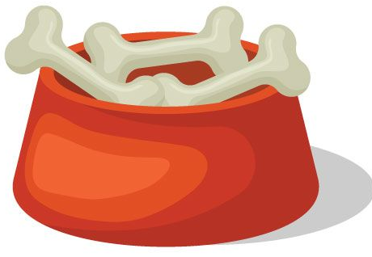

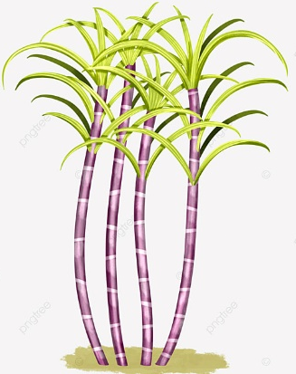






1
Tính rồi tìm thức ăn cho mỗi con vật.
14 – 6
9
5 + 6
14
17 – 8
8
7 + 7
7
16 – 9
11

Slide 10
1
Tính rồi tìm thức ăn cho mỗi con vật.
14 – 6
17 – 8
9
5 + 6
7 + 7
14
17 – 8
14 – 6
8
7 + 7
16 – 9
7
16 – 9
5 + 6
11

Slide 11
Rung chuông vàng

Slide 12
Câu 1: Phép tính 13 – 8 có kết quả là:
A. 5 B. 6 C. 7
A. 5
HẾT GIỜ

Slide 13
Câu 2: Phép tính nào dưới đây có kết quả bé nhất:
A. 15 - 9 B. 13 - 8 C. 12 - 5
B. 13 - 8
HẾT GIỜ

Slide 14
Câu 3: Phép tính có kết quả lớn nhất là:
A. 7 + 8 B. 9 + 5 C. 8 + 9
C. 8 + 9
HẾT GIỜ

Slide 15
Tính.
3
a) 15 – 3 – 6
b) 16 – 8 + 5

Slide 16
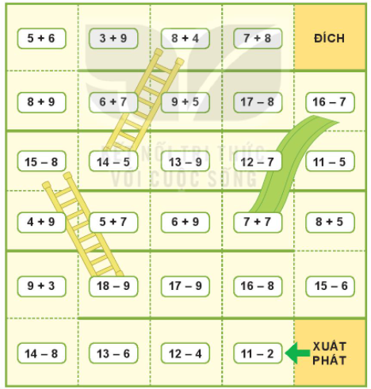
CẦU THANG – CẦU TRƯỢT

Slide 17

CỦNG CỐ KIẾN THỨC

